Slide 1

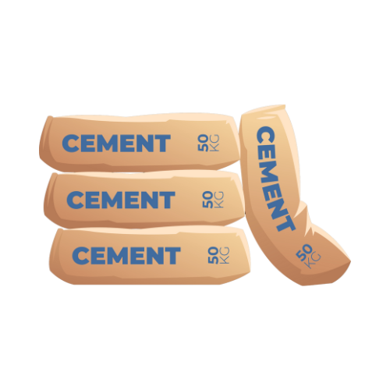
SẢN XUẤT XI MĂNG
BÀI GIẢNG HUẤN LUYỆN AN TOÀN LAO ĐỘNG
BẢN QUYỀN THUỘC AN TOÀN NAM VIỆT

Slide 2
Một số vụ tai nạn trong nhà máy sản xuất xi măng
Trong ngành công nghiệp sản xuất xi măng, các vụ tai nạn lao động là một vấn đề nghiêm trọng ảnh hưởng đến cả nhân viên và quá trình sản xuất:
  Tai Nạn Liên Quan Đến Thiết Bị và Máy Móc
  Nguyên Nhân Gắn Liền Với Quy Trình Sản Xuất
  Vấn Đề An Toàn Lao Động và Huấn Luyện Nhân Viên

Slide 3
Tóm tắt bài học
1. An toàn vệ sinh lao động đối với nhân viên vận hành máy nghiền đá vôi và đất sét để chuẩn bị sản xuất xi măng
2. An toàn vệ sinh lao động đối với nhân viên vận hành lò nung hỗn hợp đá vôi và đất sét để sản xuất xi măng
3. An toàn vệ sinh lao động đối với nhân viên vận hành máy làm mát nhanh hỗn hợp đất sét và đá vôi đã được nung nóng để chuẩn bị làm xi măng
4. An toàn vệ sinh lao động đối với nhân viên vận hành máy xay đá vôi và đất sét đã được làm lạnh để thành bột xi măng

Slide 4
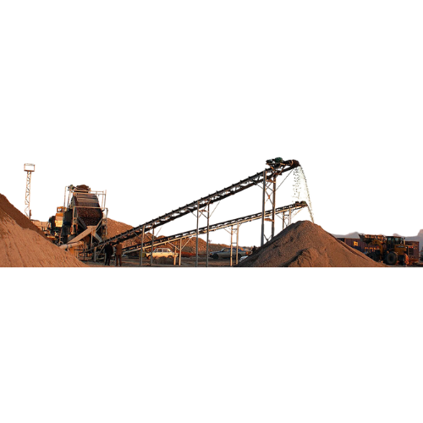
Vận hành máy nghiền đá vôi và đất sét
1. Đặc điểm công việc vận hành máy nghiền đá vôi và đất sét để chuẩn bị sản xuất xi măng
Quá trình vận hành máy nghiền đá vôi và đất sét đóng vai trò quan trọng trong chuỗi sản xuất xi măng.
Công việc này đòi hỏi sự chú ý đặc biệt và kiến thức chuyên sâu về cả quy trình sản xuất và tính chất của nguyên liệu đầu vào. Kỹ thuật viên vận hành máy phải thực hiện một số nhiệm vụ chủ yếu.

Slide 5
Vận hành máy nghiền đá vôi và đất sét
2. Các dạng tai nạn trong quá trình vận hành máy nghiền đá vôi và đất sét để chuẩn bị sản xuất xi măng
Quá trình vận hành máy nghiền đá vôi và đất sét trong sản xuất xi măng không tránh khỏi rủi ro về tai nạn. Các dạng tai nạn thường gặp bao gồm rơi vật, va chạm, và nổ.
Rơi vật có thể xảy ra khi thực hiện công việc bảo trì hoặc thay thế linh kiện, đặc biệt là khi sử dụng các thiết bị nâng hạ. Điều này đòi hỏi người lao động tuân thủ chặt chẽ các quy tắc an toàn và sử dụng đầy đủ trang thiết bị bảo hộ.

Slide 6
Vận hành máy nghiền đá vôi và đất sét
3. Nguyên nhân gây ra tai nạn khi vận hành máy nghiền đá vôi và đất sét để chuẩn bị sản xuất xi măng
Các tai nạn trong quá trình vận hành máy nghiền đá vôi và đất sét trong sản xuất xi măng thường xuất phát từ nhiều nguyên nhân chính.
Một trong những nguyên nhân quan trọng nhất là thiếu hiểu biết và đào tạo của người lao động. Kỹ thuật viên và nhân viên vận hành cần có kiến thức sâu rộng về quá trình nghiền, tính chất của nguyên liệu, và biện pháp an toàn.

Slide 7
Vận hành máy nghiền đá vôi và đất sét
4. Biện pháp phòng tránh tai nạn khi vận hành máy nghiền đá vôi và đất sét để chuẩn bị sản xuất xi măng
Để giảm thiểu rủi ro tai nạn khi vận hành máy nghiền đá vôi và đất sét trong quá trình sản xuất xi măng, việc áp dụng biện pháp phòng tránh là không thể phủ nhận.
Huấn luyện an toàn lao động đóng vai trò quan trọng trong việc nâng cao nhận thức và kỹ năng an toàn của nhân viên.

Slide 8
Vận hành máy nghiền đá vôi và đất sét
5. Quy định an toàn lao động khi vận hành máy nghiền đá vôi và đất sét để chuẩn bị sản xuất xi măng
Quy định an toàn lao động là hệ thống quy tắc và biện pháp nhằm bảo vệ sức khỏe và an toàn của người lao động khi vận hành máy nghiền đá vôi và đất sét trong quá trình sản xuất xi măng.
Theo các chuẩn mực này, việc đảm bảo an toàn trở thành ưu tiên hàng đầu.

Slide 9
Vận hành máy nghiền đá vôi và đất sét
6. Xử lý tình huống tai nạn khẩn cấp khi vận hành máy nghiền đá vôi và đất sét để chuẩn bị sản xuất xi măng
Xử lý tình huống tai nạn khẩn cấp khi vận hành máy nghiền đá vôi và đất sét trong quá trình sản xuất xi măng đòi hỏi sự nhanh nhẹn và đào tạo an toàn chuyên sâu. Trong trường hợp xảy ra tai nạn, việc ứng phó tức thì là quan trọng.
Nhân viên cần biết cách kích động hệ thống báo động và thông báo vụ tai nạn ngay lập tức. Quy trình này bao gồm việc thông báo tới tất cả nhân viên trong khu vực và liên lạc với đội cứu thương nếu cần thiết.

Slide 10
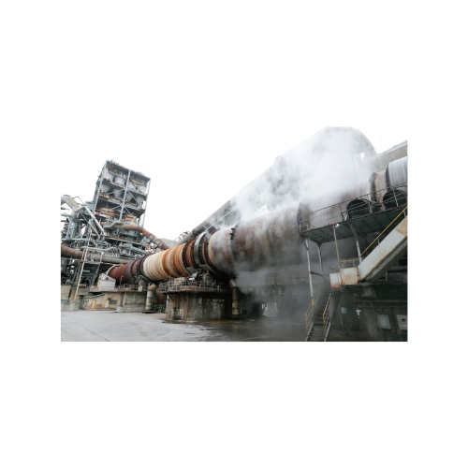
Vận hành lò nung hỗn hợp đá vôi và đất sét
1. Đặc điểm công việc vận hành lò nung hỗn hợp đá vôi và đất sét để sản xuất xi măng:
Đặc điểm quan trọng của công việc vận hành lò nung hỗn hợp đá vôi và đất sét trong quy trình sản xuất xi măng là yếu tố quyết định hiệu suất và chất lượng cuối cùng của sản phẩm.
Quá trình này đòi hỏi sự chuyên nghiệp và kiến thức sâu rộng về quy trình sản xuất xi măng.

Slide 11
Vận hành lò nung hỗn hợp đá vôi và đất sét
2. Các dạng tai nạn trong quá trình vận hành lò nung hỗn hợp đá vôi và đất sét để sản xuất xi măng:
Trong quá trình vận hành lò nung hỗn hợp đá vôi và đất sét để sản xuất xi măng, có một số dạng tai nạn mà nhà quản lý và công nhân cần lưu ý để bảo đảm an toàn và ổn định sản xuất.
Tai nạn phổ biến bao gồm rò rỉ khí độc hại từ lò nung, nguy cơ cháy nổ do sự tích tụ khí metan, và nổ hơi áp suất trong lò.

Slide 12
Vận hành lò nung hỗn hợp đá vôi và đất sét
3. Nguyên nhân gây ra tai nạn khi vận hành lò nung hỗn hợp đá vôi và đất sét để sản xuất xi măng:
Nguyên nhân gây ra tai nạn khi vận hành lò nung hỗn hợp đá vôi và đất sét trong quy trình sản xuất xi măng có thể xuất phát từ nhiều yếu tố.
Một trong những nguyên nhân chính là sự thiếu sót trong quản lý và bảo trì thiết bị. Các máy móc và hệ thống cần được kiểm tra định kỳ để đảm bảo hoạt động đúng cách, ngăn chặn sự cố từ việc phát sinh.

Slide 13
Vận hành lò nung hỗn hợp đá vôi và đất sét
4. Biện pháp phòng tránh tai nạn khi vận hành lò nung hỗn hợp đá vôi và đất sét để sản xuất xi măng:
Để đảm bảo an toàn và ngăn chặn tai nạn khi vận hành lò nung hỗn hợp đá vôi và đất sét trong quá trình sản xuất xi măng, cần thực hiện một số biện pháp phòng tránh hiệu quả.
Quan trắc môi trường lao động là một trong những khía cạnh quan trọng để đảm bảo môi trường làm việc an toàn và lành mạnh.

Slide 14
Vận hành lò nung hỗn hợp đá vôi và đất sét
5. Quy định an toàn lao động khi vận hành lò nung hỗn hợp đá vôi và đất sét để sản xuất xi măng:
Quy định an toàn lao động khi vận hành lò nung hỗn hợp đá vôi và đất sét trong quá trình sản xuất xi măng đóng vai trò quan trọng để bảo vệ sức khỏe và tính mạng của nhân viên.
Các nhà quản lý và công nhân cần tuân thủ các biện pháp an toàn để giảm thiểu rủi ro tai nạn.

Slide 15
Vận hành lò nung hỗn hợp đá vôi và đất sét
6. Xử lý tình huống tai nạn khẩn cấp khi vận hành lò nung hỗn hợp đá vôi và đất sét để sản xuất xi măng:
Xử lý tình huống tai nạn khẩn cấp khi vận hành lò nung hỗn hợp đá vôi và đất sét trong sản xuất xi măng đòi hỏi sự phối hợp nhanh chóng và chính xác từ phía nhân viên và nhà quản lý.
Trong trường hợp rò rỉ khí độc hại hoặc nguy cơ cháy nổ, việc đảm bảo an toàn là ưu tiên hàng đầu.

Slide 16
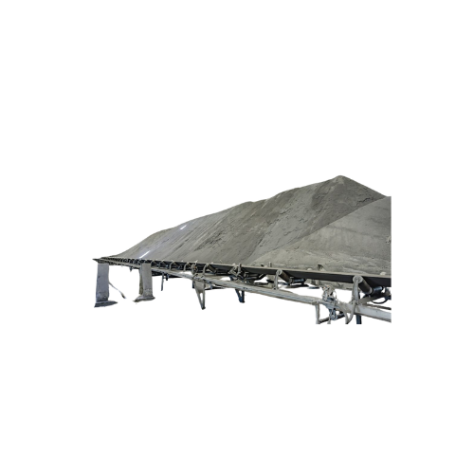
Vận hành máy làm mát nhanh hỗn hợp đất sét và đá vôi đã được nung nóng
1. Đặc điểm công việc vận hành máy làm mát nhanh hỗn hợp đất sét và đá vôi đã được nung nóng để chuẩn bị làm xi măng
Quá trình vận hành máy làm mát nhanh trong sản xuất xi măng đặt ra những đặc điểm công việc độc đáo và quan trọng. Đầu tiên, máy được thiết kế để xử lý hỗn hợp đất sét và đá vôi đã được nung nóng, hai thành phần chính tạo nên nguyên liệu cơ bản cho quá trình sản xuất xi măng.
Trong quá trình vận hành, máy phải đảm bảo sự kết hợp hoàn hảo giữa đất sét và đá vôi, đồng thời duy trì nhiệt độ lý tưởng để đảm bảo quá trình nung nóng diễn ra hiệu quả.

Slide 17
Vận hành máy làm mát nhanh hỗn hợp đất sét và đá vôi đã được nung nóng
2. Các dạng tai nạn trong quá trình vận hành máy làm mát nhanh hỗn hợp đất sét và đá vôi đã được nung nóng để chuẩn bị làm xi măng
Trong quá trình vận hành máy làm mát nhanh để xử lý hỗn hợp đất sét và đá vôi đã được nung nóng cho sản xuất xi măng, có thể xảy ra một số dạng tai nạn có thể ảnh hưởng đến quá trình và an toàn lao động.
Một trong những rủi ro phổ biến là sự cố nhiệt độ, khi không đảm bảo được kiểm soát chặt chẽ, có thể dẫn đến quá trình nung nóng không đồng đều hoặc mất kiểm soát, ảnh hưởng đến chất lượng cuối cùng của sản phẩm xi măng.

Slide 18
Vận hành máy làm mát nhanh hỗn hợp đất sét và đá vôi đã được nung nóng
3. Nguyên nhân gây ra tai nạn khi vận hành máy làm mát nhanh hỗn hợp đất sét và đá vôi đã được nung nóng để chuẩn bị làm xi măng
Có nhiều nguyên nhân có thể dẫn đến tai nạn trong quá trình vận hành máy làm mát nhanh khi xử lý hỗn hợp đất sét và đá vôi đã được nung nóng để sản xuất xi măng.
Một trong những nguyên nhân quan trọng nhất là sự cố kỹ thuật, bao gồm việc hỏng hóc hoặc mất mát điện trong máy móc và thiết bị. Khi không đảm bảo được sự ổn định và kiểm soát, máy có thể hoạt động không đúng cách, gây ra sự cố trong quy trình sản xuất.

Slide 19
Vận hành máy làm mát nhanh hỗn hợp đất sét và đá vôi đã được nung nóng
4. Biện pháp phòng tránh tai nạn khi vận hành máy làm mát nhanh hỗn hợp đất sét và đá vôi đã được nung nóng để chuẩn bị làm xi măng
Để đảm bảo an toàn và phòng tránh tai nạn khi vận hành máy làm mát nhanh xử lý hỗn hợp đất sét và đá vôi nung nóng cho sản xuất xi măng, cần áp dụng một số biện pháp cụ thể.
Trước hết, việc đào tạo nhân viên là quan trọng, giúp họ hiểu rõ về quy trình làm việc, biện pháp an toàn, và cách xử lý tình huống khẩn cấp.

Slide 20
Vận hành máy làm mát nhanh hỗn hợp đất sét và đá vôi đã được nung nóng
5. Quy định an toàn lao động khi vận hành máy làm mát nhanh hỗn hợp đất sét và đá vôi đã được nung nóng để chuẩn bị làm xi măng
Để đảm bảo an toàn lao động khi vận hành máy làm mát nhanh trong quá trình xử lý hỗn hợp đất sét và đá vôi đã được nung nóng cho sản xuất xi măng, các quy định an toàn cần được thực hiện một cách nghiêm túc.
Đầu tiên, nhân viên tham gia vận hành máy cần được đào tạo về các biện pháp an toàn và quy trình làm việc.

Slide 21
Vận hành máy làm mát nhanh hỗn hợp đất sét và đá vôi đã được nung nóng
6. Xử lý tình huống tai nạn khẩn cấp khi vận hành máy làm mát nhanh hỗn hợp đất sét và đá vôi đã được nung nóng để chuẩn bị làm xi măng
Trong trường hợp xảy ra tai nạn khẩn cấp khi vận hành máy làm mát nhanh xử lý hỗn hợp đất sét và đá vôi đã được nung nóng cho sản xuất xi măng, quy trình xử lý tình huống này đòi hỏi sự nhanh nhẹn và chủ động từ phía nhân viên.
Đầu tiên, người lao động cần thông báo ngay lập tức về sự cố cho người quản lý và đồng nghiệp trong khu vực.

Slide 22
Vận hành máy xay đá vôi và đất sét đã được làm lạnh để thành bột xi măng
1. Đặc điểm công việc vận hành máy xay đá vôi và đất sét đã được làm lạnh để thành bột xi măng:
Quy trình vận hành máy xay đá vôi và đất sét đã được làm lạnh để tạo thành bột xi măng đòi hỏi sự chuyên nghiệp và chính xác.
Đặc điểm nổi bật của công việc này bao gồm việc chọn lựa nguồn nguyên liệu chất lượng cao và quản lý quá trình nghiền sao cho đạt được độ mịn và đồng đều trong sản phẩm cuối cùng.

Slide 23
Vận hành máy xay đá vôi và đất sét đã được làm lạnh để thành bột xi măng
2. Các dạng tai nạn trong quá trình vận hành máy xay đá vôi và đất sét đã được làm lạnh để thành bột xi măng:
Trong quá trình vận hành máy xay đá vôi và đất sét đã được làm lạnh để sản xuất bột xi măng, có những rủi ro về tai nạn cần được chú ý. Một số dạng tai nạn thường gặp bao gồm rủi ro cháy nổ do sự tương tác giữa nguyên liệu và nhiệt độ cao trong máy xay. Điều này đòi hỏi hệ thống kiểm soát nhiệt độ và an toàn cháy nổ được duy trì cẩn thận.
Tai nạn khác có thể xuất hiện khi quá trình nghiền không được kiểm soát chặt chẽ, dẫn đến quá tải máy và nguy cơ hỏng hóc hoặc hỏng máy. Việc duy trì và kiểm tra định kỳ máy xay là quan trọng để ngăn chặn các sự cố này.

Slide 24
Vận hành máy xay đá vôi và đất sét đã được làm lạnh để thành bột xi măng
3. Nguyên nhân gây ra tai nạn khi vận hành máy xay đá vôi và đất sét đã được làm lạnh để thành bột xi măng:
Các tai nạn trong quá trình vận hành máy xay đá vôi và đất sét để sản xuất bột xi măng thường xuất phát từ nhiều nguyên nhân. Một trong những nguyên nhân chính là thiếu kiểm soát nhiệt độ trong máy xay, dẫn đến tăng nguy cơ cháy nổ. Sự cố này thường xuyên xảy ra khi hệ thống làm lạnh hoặc kiểm soát nhiệt độ không hoạt động đúng cách.
Nguyên nhân khác liên quan đến quá trình nghiền không hiệu quả, có thể do cấp nguyên liệu không đồng đều hoặc máy xay bị quá tải. Điều này có thể dẫn đến mất kiểm soát và hỏng máy, gây nguy cơ tai nạn nghiêm trọng.

Slide 25
Vận hành máy xay đá vôi và đất sét đã được làm lạnh để thành bột xi măng
4. Biện pháp phòng tránh tai nạn khi vận hành máy xay đá vôi và đất sét đã được làm lạnh để thành bột xi măng:
Để đảm bảo an toàn khi vận hành máy xay đá vôi và đất sét để sản xuất bột xi măng, có những biện pháp phòng tránh quan trọng cần được thực hiện. Đầu tiên, việc duy trì và kiểm tra định kỳ máy xay là quan trọng để ngăn chặn sự cố và giảm nguy cơ hỏng máy. Việc đào tạo nhân viên vận hành để họ hiểu rõ về quy trình làm việc an toàn và biết cách xử lý tình huống khẩn cấp là chìa khóa để giảm thiểu tai nạn.
Kiểm soát nhiệt độ trong máy xay là quan trọng để ngăn chặn rủi ro cháy nổ. Hệ thống làm lạnh cần được duy trì và kiểm tra định kỳ để đảm bảo hoạt động đúng cách. Đồng thời, quản lý chặt chẽ quá trình nghiền để tránh tình trạng quá tải máy cũng là một biện pháp quan trọng.

Slide 26
Vận hành máy xay đá vôi và đất sét đã được làm lạnh để thành bột xi măng
5. Quy định an toàn lao động khi vận hành máy xay đá vôi và đất sét đã được làm lạnh để thành bột xi măng:
Quy định an toàn lao động là trọng tâm quan trọng khi vận hành máy xay đá vôi và đất sét để sản xuất bột xi măng. Các nhân viên thường xuyên được đào tạo về quy trình làm việc an toàn và sử dụng thiết bị bảo hộ cá nhân. Điều này bao gồm việc đảm bảo việc đeo đúng loại mũ bảo hiểm, khẩu trang, bảo vệ thính giác, và áo phòng cháy.
Quy định cũng đặt ra các hướng dẫn về việc kiểm soát nhiệt độ trong máy xay để ngăn chặn rủi ro cháy nổ. Điều này bao gồm việc duy trì hệ thống làm lạnh và thực hiện kiểm tra định kỳ để đảm bảo hoạt động an toàn.

Slide 27
Vận hành máy xay đá vôi và đất sét đã được làm lạnh để thành bột xi măng
6. Xử lý tình huống tai nạn khẩn cấp khi vận hành máy xay đá vôi và đất sét đã được làm lạnh để thành bột xi măng:
Xử lý tình huống tai nạn khẩn cấp khi vận hành máy xay đá vôi và đất sét để sản xuất bột xi măng đòi hỏi sự chuẩn bị kỹ lưỡng và phản ứng nhanh chóng từ nhân viên. Trong trường hợp rủi ro cháy nổ, việc sử dụng hệ thống báo động và mô hình tập trận định kỳ giúp nâng cao cảnh báo.
Nhân viên cần biết cách sử dụng thiết bị PCCC (Phòng Cháy Chữa Cháy) và hệ thống xử lý khí độc hại để đảm bảo an toàn cho bản thân và đồng đội.

Slide 28
Cảm ơn các bạn đã theo dõi
Mọi thắc mắc về bài giảng xin liên hệ với chúng tôi theo thông tin bên dưới:
CÔNG TY TNHH HUẤN LUYỆN AN TOÀN VÀ QUAN TRẮC MÔI TRƯỜNG NAM VIỆT (AN TOÀN NAM VIỆT)
Địa chỉ: Lầu 2, số 655 Đường Điện Biên Phủ, Phường 25, Quận Bình Thạnh, Thành phố Hồ Chí Minh, Việt Nam
Hotline 0908.111.791
Website https://antoannamviet.com/
Email: Lienhe@antoannamviet.com

